Slide 1
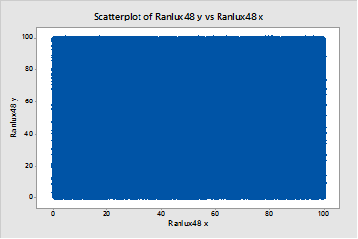

Slide 2
100000

Slide 3
50000

Slide 5
10000

